Slide 1

A
fAIce
:대학생 캠퍼스 네트워크 형성을
위한 익명 매칭 서비스
Notes:
안녕하십니까. 공개 sw 프로젝트 Faice팀의 발표를 맡은 박찬혁입니다.

Slide 2

Index
1
진행 상황
유사도 계산 함수 구현
매칭 구현
2
추후 계획
시뮬레이션
버그 수정
UI 수정
Notes:
먼저, 목차를 보면 진행 상황, 추후계획 순으로 발표하겠습니다.

Slide 3

Part 1.
진행 상황

Slide 4
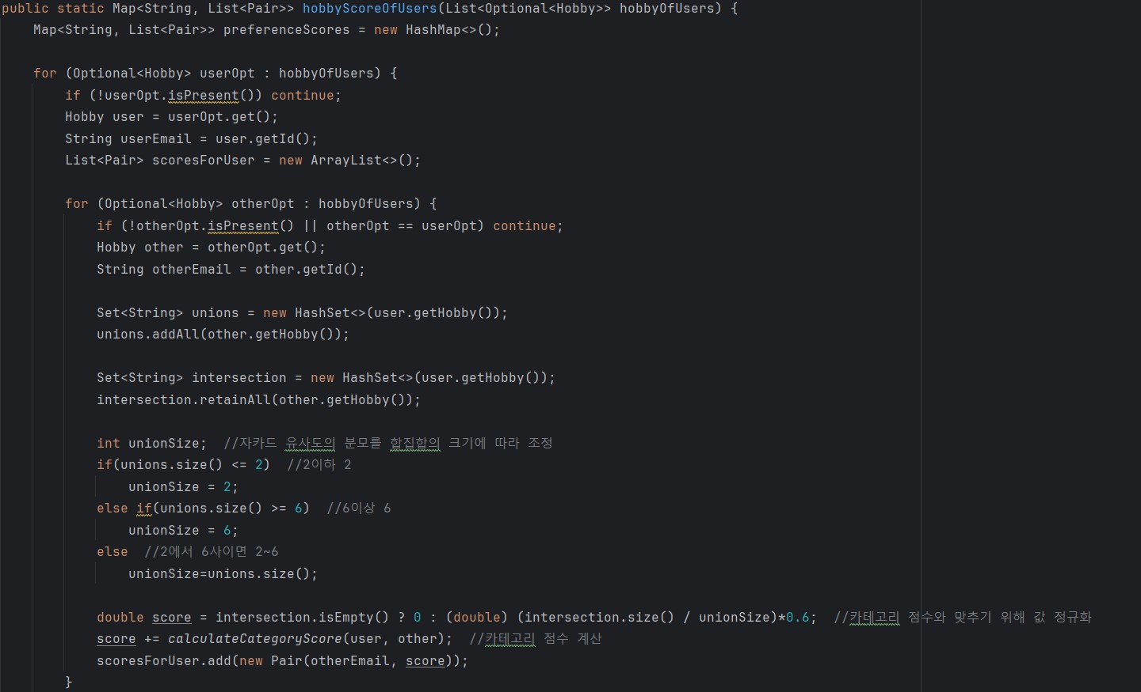
진행 상황
변형 자카드
유사도 계산 함수 구현
변형 자카드 구현
카테고리 트리 구현
Notes:
저번 발표 때 말씀드렸던 유사도 계산을 구현 했는데 오른쪽 사진을 보시면 기존 자카드 알고리즘에서 분모에 범위를 설정하여 계산할 수 있게 구현했습니다.

Slide 5
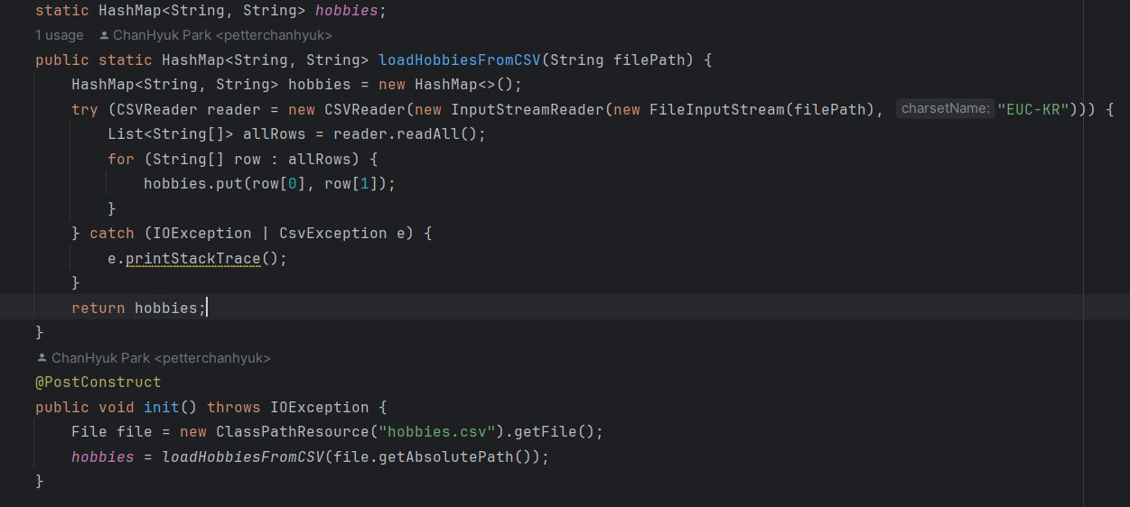
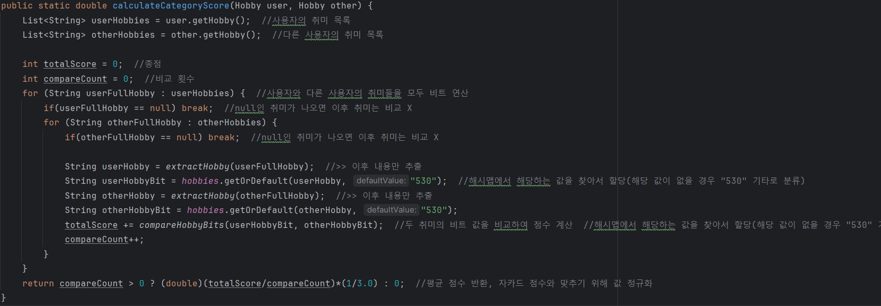
진행 상황
CSV 로드
유사도 계산 함수 구현
변형 자카드 구현
카테고리 트리 구현
카테고리 계산
Notes:
그리고 이 사진은 관심분야를 csv파일에 저장하고 해시맵에 로드를 하고 카테고리 계산 함수에서 사용자들간에 비교를 통해 카테고리 계산합니다.

Slide 6
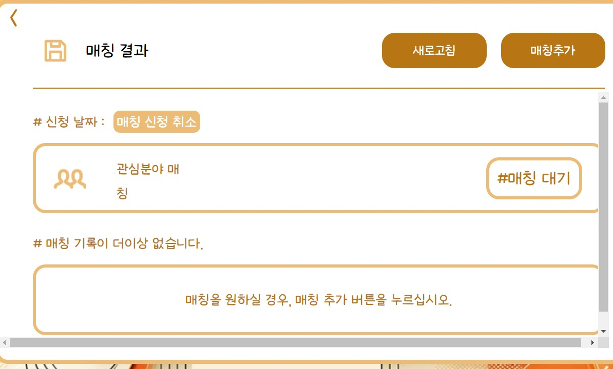
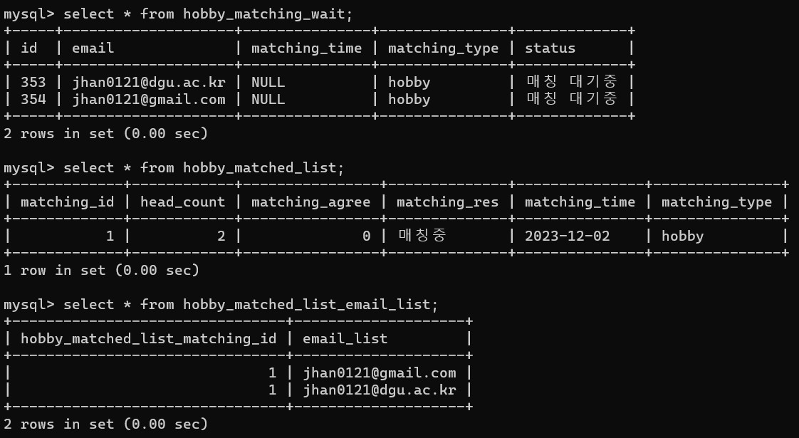
진행 상황
매칭 구현
유저마다 Queue를 만들어 Score값을 가져와 저장.
게일 섀플리 알고리즘을 써서 매칭
매칭 되면 그들에 대한 값이 hobby_matched_list에 저장되고 채팅방 생성.
Hobby_matching_wait에 있던 유저 제거
Notes:
매칭 구현도 했는데요. 사용자가 관심분야를 입력하고 매칭을 누르면 옆에 사진과 같이 매칭 대기 상태가 되고 hobby_matching_wait 테이블에 올라가게 됩니다. 유사도 계산을 하고 저장된 점수를 유저마다 만든 queue로 가져와서 저장합니다.(조건을 만족하면 유사도 계산하고 게일섀플리 쓰는거였나? 아니었나?)

Slide 7
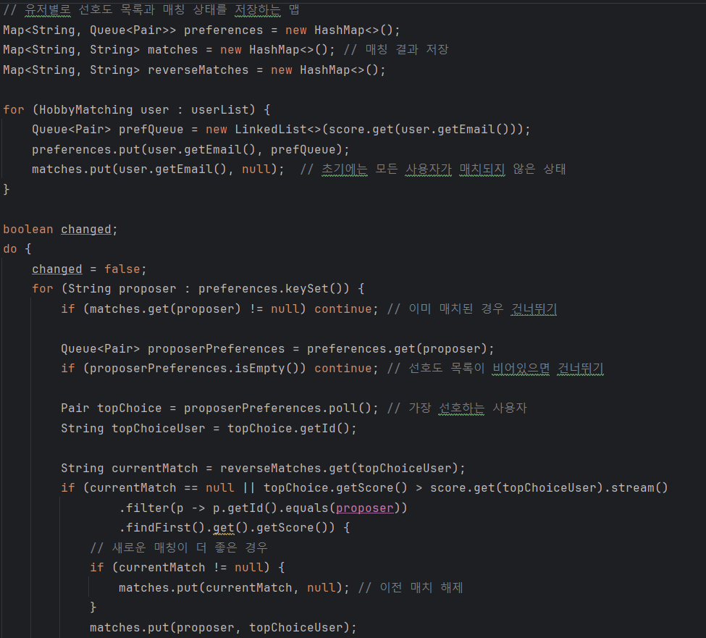
진행 상황
매칭 구현
유저마다 Queue를 만들어 Score값을 가져와 저장.
게일 섀플리 알고리즘을 써서 매칭
매칭 되면 그들에 대한 값이 hobby_matched_list에 저장되고 채팅방 생성.
Hobby_matching_wait에 있던 유저 제거
Notes:
그리고 인원수나 특정시간과 같은 조건이 만족하면 게일 섀플리 알고리즘을 써서 매칭을 진행합니다.

Slide 8
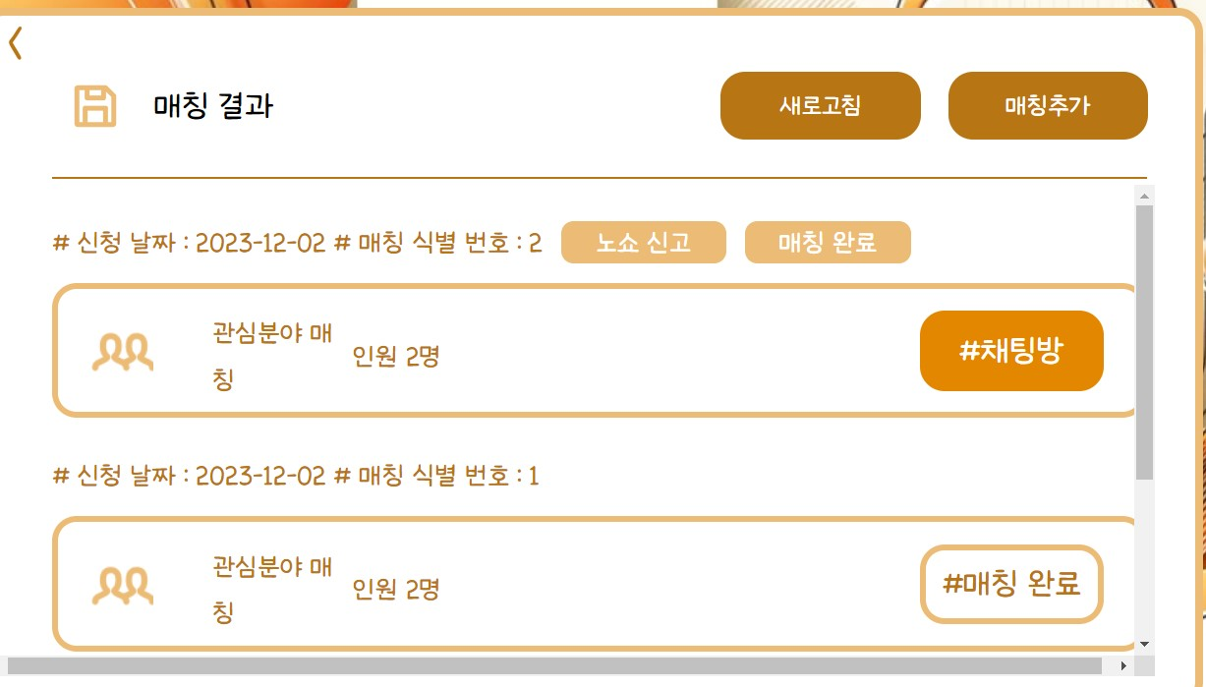
진행 상황
매칭 구현
유저마다 Queue를 만들어 Score값을 가져와 저장.
게일 섀플리 알고리즘을 써서 매칭
매칭 되면 그들에 대한 값이 hobby_matched_list에 저장되고 채팅방 생성.
Hobby_matching_wait에 있던 유저 제거
Notes:
그리고 저장된 매칭결과를 hobbymatchedlist에 저장하고 채팅방이 만들어져서 매칭이 됩니다. 그리고 hobby_matching_wait 테이블에 저장되어있던 유저중 매칭된 유저를 제거합니다.

Slide 9

Part 2.
추후 계획

Slide 10
추후 계획
시뮬레이션 구성
통계자료에 따라 데모 데이터를 만들어서 매칭 해본다.
버그 수정
진행하며 발생하는 코드 수정
UI 수정
관심분야 입력과 메인 페이지등 UI 수정
Notes:
이번주에는 통계자료를 가지고 시뮬레이션에 쓸 데이터를 만들 생각입니다. 그리고 진행을 하면서 생기는 버그를 수정하고 완성하지 못한 UI를 수정할 생각입니다.

Slide 11
Q&A
Notes:
지금까지 7조 fAIce팀의 발표를 들어주셔서 감사합니다. 질문 있으신가요?

